Slide 1
2352 《Stars》
谢 迪
xiedi01@yahoo.com.cn

Slide 2
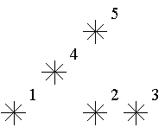
2352 Stars 题目描述
y
3
1
0 1 2
Cartesian coordinates
Level: an amount of the stars that are not higher and not to the right of the given star
Task: Count the amounts of the stars of each level on a given map
x

Slide 3
2352 Stars 输入
Number of stars：N
(1 <= N <= 15000)
Coordinates of stars： 0<=Xi,Yi<=32000
There can be only one star at one point of the plane.
Stars are listed in ascending order of Y coordinate. Stars with equal Y coordinates are listed in ascending order of X coordinate.
Input:
N
X1 Y1
X2 Y2
……
XN YN
This problem has huge input data,use scanf() instead of cin to read data to avoid time limit exceed.

Slide 4
2352 Stars 输出
Output:
C0
C1
……
Cn-1
The first line contains amount of stars of the level 0,
the second does amount of stars of the level 1
and so on,
the last line contains amount of stars of the level N-1.

Slide 5
2352 Stars Statistics
Total Submits 274
Accepted 58
Time Limit Exceed 96
Wrong Answer 69
Runtime Error 10
Output Limit Exceed 8
Compile Error 33

Slide 6

算法一：原始想法
题目意思很简单……
我们就照着它说的按部就班的做吧……
——把它当作模拟题……
for(i=0;i<n;i++)
{
  int tmp=0;
  for(j=0;j<i;j++)
  if(x[j]<=x[i]) // 统计不在右边的星星：因为题目已经
  tmp++; // 保证输入的是按照y排好序的，因此
  num[tmp]++; // j<i保证了统计的是不在上面的星星
  }

Slide 7

算法一：原始想法
for(i=0;i<n;i++)
{
  int tmp=0;
  for(j=0;j<i;j++)
  if(x[j]<=x[i]) // 统计不在右边的星星：因为题目已经
  tmp++; // 保证输入的是按照y排好序的，因此
  num[tmp]++; // j<i保证了统计的是不在上面的星星
  }
Total Submits 274
Accepted 58
Time Limit Exceed 96 + 1
Wrong Answer 69
Runtime Error 10
Output Limit Exceed 8
Compile Error 33
[Submit]
Accepted 208K 4653MS C++ 0.39K 2005-04-07 21:54:47
162.105.81.210/JudgeOnline
Time Limit Exceed C++ 0.39K 2005-04-07 22:51:26
Acm.pku.edu.cn/JudgeOnline

Slide 8
算法二：另一种原始的想法
题目意思很简单……
我们来换一个角度试试……
——可能会有所收获
我们设置m个桶(Buckets)，m的范围为星星的x坐标的范围：0-32000!
然后将所有的星星按输入顺序扔入桶中：记录在这个桶的位置上星星的个数
扔入之前，先从0位置开始到这个星星的x位置，统计星星的个数，即求出了这个星星的level。

Slide 9
算法二：另一种原始的想法
这样做效率显然不高
在算法一中，我们计算某个星星的level的时候，仅要考察它前面的全部星星，这样做的效率是：
O(N*(N+1)/2)，N的范围是1-15000。
而在这个算法中，计算某个星星的level的时候，需要考察它所有的前面位置。复杂度为O(N*M)。而M的范围是0-32000。比算法一还要烂！
for (i = 0; i < n; i++)
{
scanf("%d%d", &x, &y);
s = 0;
for (j = 0; j < x; j++)
s += bucket[j];
level[s]++;
bucket[y]++;
}

Slide 10
算法三：由算法二想起的……
这样做效率显然不高
我们再来观察一下我们的算法二：
我们每次计算一个星星的level的时候，总要对前面所有的位置都扫描一遍，时间都浪费在这里了！
如果前面减少几个桶就好了！
for (i = 0; i < n; i++)
{
scanf("%d%d", &x, &y);
s = 0;
for (j = 0; j < x; j++)
s += bucket[j];
level[s]++;
bucket[y]++;
}

Slide 11

算法三：由算法二想起的……
如果前面减少几个桶就好了！
我们可以把几个桶合并成一个大桶！
计算的时候我们先考察在当前星星位置前面的大桶，再考察大桶和当前星星位置之间的小桶（包括当前位置）。
图中我们把每3个小桶合并为一个大桶
则我们可以很容易计算红色星星level为13
2
11

Slide 12
算法三：由算法二想起的……
则我们可以很容易计算红色星星level为13
我们花的代价只是：
统计3个大桶和2个小桶！
而以前要统计11个小桶！
3 + 2 << 11
这个办法好！
2
11

Slide 13
算法三：由算法二想起的……
是不是就取３个小桶合并成一个大桶?
当m达到30000时，大桶的个数也有10000了！
显然效率不高！
那我们取200个小桶合并成一个大桶，这样最多只有150个大桶。
最坏情况下只用统计200+150=350次！
2
11

Slide 14
算法三：由算法二想起的……
其实为了使平均效率比较高，我们得要大桶的个数和每个大桶包含的小桶的个数相同！
即都为sqrt(m)个
为什么？
这样分散了“风险”！因为我们统计的次数为：
当前星星之前的所有大桶＋当前星星和最后一个大桶之间的小桶（包括当前位置）
所以需要统计的次数不超过sqrt(m)+sqrt(m)
2
11

Slide 15
算法三：由算法二想起的……
#include <stdio.h>
#include <memory.h>
const int CAPACITY = 200;
const int MAX = 32000 + 1;
const int BUCKET = MAX / CAPACITY + 1;
const int N = 15000;
short bucket[BUCKET] = {0};
short a[MAX] = {0}, level[N] = {0};
//每个大桶相当于多少小桶，即大桶“容量”
//最大位置
//桶的个数
//星星的个数
//大桶
// a[ ]表示小桶，level[ ]表示各个等级星星的个数

Slide 16
算法三：由算法二想起的……
int main()
{
int i, j, n, x, y, big, s;
scanf("%d", &n);
for (i = 0; i < n; i++)
{
scanf("%d%d", &x, &y);
big = x / CAPACITY; s = 0;
for (j = 0; j < big; j++)
s += bucket[j];
for (j = CAPACITY * big; j <= x; j++)
s += a[j];
level[s]++; a[x]++; bucket[tmp]++;
}
//Big:当前位置之前大桶的个数
// s累计当前星星的level
//首先计算大桶
//然后计算小桶
// 当前星星所属大桶小桶均加１

Slide 17

算法三：由算法二想起的……
搞定了！
回顾一下：
时间复杂度 O(n*sqrt(m))
空间复杂度 O(m)
[Submit]
11 392257 xiedi 120K 90MS C++ 0.59K 2005-03-30 22:20:38
@Acm.pku.edu.cn/JudgeOnline

Slide 18
算法四：有点点难度的
我们再回顾一下上一题的基本思想：
实际上就是尽量减少统计的次数！
想想……
在我们所接触的一些数据结构中，二叉树是一种比较高效的方法。
那我们用二叉树试试……

Slide 19
算法四：有点点难度的
每个结点有一个它所涉及星星位置的范围。
如下图根结点A表示的是0-3位置中的星星。
而根结点的左子B表示的是0-1位置中的星星。
C表示的是1-1，就是1位置的星星。
0-3
A
0-1
2-3
B
0-0
1-1
2-2
3-3
C

Slide 20
算法四：有点点难度的
每个结点我们记录一个值f：对于非叶结点表示以它为根的子树中，左子树中星星的个数。对于叶结点则表示它表示的位置上的星星个数。
以Sample Input中的数据来说明：图中红色数字即为f值。
2
0-3
1
0-1
2
2-3
1
0-0
1
1-1
2
2-2
1
3-3

Slide 21
算法四：有点点难度的
则算法为：从根结点开始向下遍历，当不是叶结点时：
若星星位置在当前结点的左侧，则：当前结点f值加1。访问左子树。
若星星位置在当前结点的右侧，则：星星总数加上当前结点的f值，访问右子树。
2
0-3
当为叶结点时：星星总数加上当前结点f值，然后当前结点f值加1。
1
0-1
2
2-3
1
0-0
1
1-1
2
2-2
1
3-3

Slide 22
算法四：有点点难度的
举一个具体的例子：我们要计算图中红星星的level。
非叶结点：
左侧：当前结点f值加1。访问左子树。
右侧：星星总数加上当前结点的f值，访问右子树。
Total=
2
+2
+1
2
0-3
1
0-1
2
2-3
叶结点：星星总数加上当前结点f值，当前结点f值加1。
2
2
1
0-0
1
1-1
2-2
1
3-3

Slide 23
算法四：有点点难度的
另外一个例子：我们要计算图中红星星的level。
非叶结点：
左侧：当前结点f值加1。访问左子树。
右侧：星星总数加上当前结点的f值，访问右子树。
Total=
1
+1
2
3
0-3
1
0-1
2
2-3
叶结点：星星总数加上当前结点f值，当前结点f值加1。
1
1
2
1
0-0
2
1-1
2-2
3-3

Slide 24
算法四：有点点难度的
怎样实现二叉树？
由于本题中二叉树是满的，所以用数组实现就可以了。
根结点标号为1；第二层顺次标为2，3；……
则若当前结点为i，则其左子结点为i*2,其右子结点为i*2+1。
1
2
0-3
2
3
1
0-1
2
2-3
4
5
6
7
1
0-0
1
1-1
2
2-2
1
3-3

Slide 25
算法四：有点点难度的
#include <stdio.h>
#include <memory.h>
const int MAXX = 32000; //最大范围
int f[(MAXX + 1) * 3]; //f值
int level[15001]; //记录各个level的星星个数

Slide 26
算法四：有点点难度的
int main()
{
int i, k, l, r, s, n, x, y, mid;
memset(f, 0, sizeof(f));
scanf("%d", &n);
for (i = 0; i < n; i++)
{
scanf("%d%d", &x, &y);
s = 0; k = 1; l = 0; r = MAXX;
while (l < r)
{
mid = (l + r) >> 1;
if (x > mid)
{
l = mid + 1; s += f[k]; k <<= 1; k++;
}
else
{
r = mid;
f[k]++;
k = k << 1;
}
}
s += f[k]; f[k]++;
level[s]++;
}

Slide 27
算法四：有点点难度的
scanf("%d%d", &x, &y);
s = 0; k = 1; l = 0; r = MAXX;
while (l < r)
{
mid = (l + r) >> 1;
if (x > mid) // 如果在右侧
{
l = mid + 1; s += f[k]; k <<= 1; k++;
}
else // 否则在左侧
{
r = mid; f[k]++; k = k << 1;
}
}
s += f[k]; f[k]++; // 叶结点
level[s]++;
非叶结点：
左侧：当前结点f值加1。访问左子树。
右侧：星星总数加上当前结点的f值，访问右子树。
叶结点：星星总数加加上当前结点f值，当前结点f值加1。

Slide 28
算法四：有点点难度的
for (i = 0; i < n; i++) //输出
printf("%d\n", level[i]);
return 0;
}

Slide 29
算法四：有点点难度的
复杂度分析：
从前面的过程可以发现：
如果要计算一个星星的level，我们只需要将这个树从根结点向叶结点遍历一次。只需要“二叉树的深度”次的运算。对于本题，即进行log m次。
而且在这一次遍历中，就已经将这个星星的有关信息都记录下来了。
因此总的时间复杂度为O( n log m )
空间：需要存储一个二叉树，其中此二叉树的叶结点个数为m个。因此总的空间需求为m*2。再加上统计level的一个数组：n
总的空间复杂度为O( n + m * 2)

Slide 30
算法四的推广
线段树：描述单个或若干区间并的树形结构，属于二叉平衡树。可以维护的信息有：并区间的总长度，并区间的不连续线段的个数等等。
这道题采用的是比较特殊的线段树：线段互不相交，最后叶结点表示的是单个点。
0-3
0-1
2-3
0-0
1-1
2-2
3-3

Slide 31
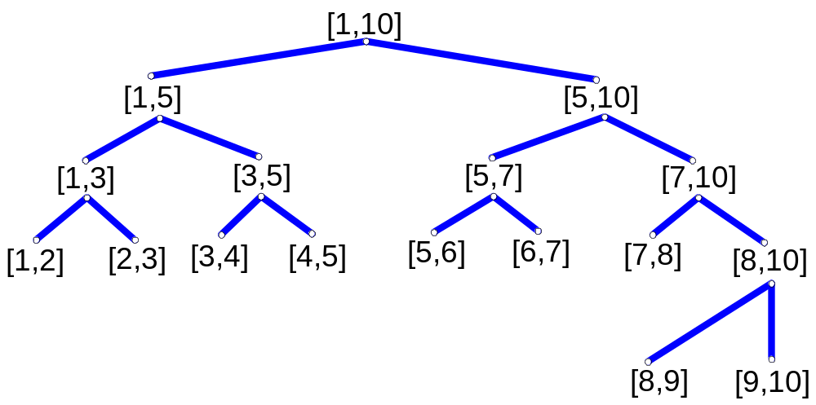
算法四的推广：线段树
线段树：描述单个或若干区间并的树形结构，属于二叉平衡树。可以维护的信息有：并区间的总长度，并区间的不连续线段的个数等等。
看一个比较一般而且大一点的线段树：
0-3
0-1
2-3
0-0
1-1
2-2
3-3

Slide 32
线段树的基本概念
区间标号:如图中的[1,5],[7,8],表示这个区间覆盖的范围
左、右子结点：如果是用数组实现，就不用记录了☺
测度：等下要用到，表示当前区域里所覆盖的大小
连续段数：指的是区间的并可以分解为多少个独立的区间。

Slide 33
线段树的基本操作
建树：
插入线段：
删除线段：
维护信息：

Slide 34
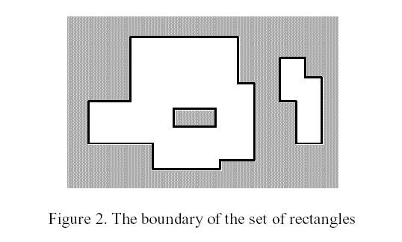
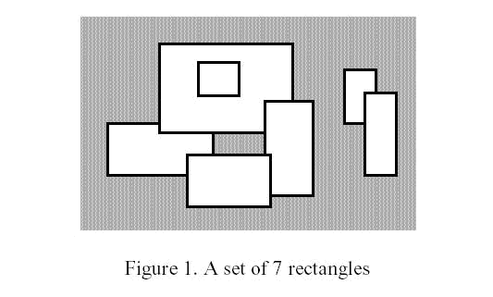
线段树的应用
经典题目：IOI 1998 《Picture》 ( POJ 1177)

Slide 35
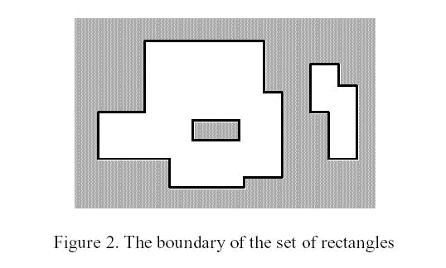
线段树的应用
把竖线作为区间建立线段树，从左向右扫描的时候，遇到左竖边，插入线段树，右竖边从线段树中删除。
在每两个竖线中间计算周长：
横边=2*连续段数*两条竖线间距离
竖边=abs(扫描到i+1时候的测度-扫描到i时候的测度)，因为改变的长度是“露在外面”

Slide 36
线段树的应用
POJ 1151 《Atlantis》
the total explored area (the area of the union of all rectangles)
n (1 <= n <= 100) of available maps
x1;y1;x2;y2
(0 <= x1 < x2 <= 100000
0 <= y1 < y2 <= 100000), not necessarily integers. The values (x1; y1) and (x2;y2) are the coordinates of the top-left resp. bottom-right corner of the mapped area.

Slide 37
线段树的应用
把竖线作为区间建立线段树，从左向右扫描的时候，遇到左竖边，插入线段树，右竖边从线段树中删除。
在每两个竖线中间计算面积：
abs(扫描到i+1时候的测度-扫描到i时候的测度)*两条竖线间距离
在每两个竖线中间计算周长：
横边=2*连续段数*两条竖线间距离
竖边=abs(扫描到i+1时候的测度-扫描到i时候的测度)，因为改变的长度是“露在外面”
注意！本题中的数据规模：
1 <= n <= 100
离散化以后最多只有200个不同坐标
不用线段树就可以很快解决！

Slide 38
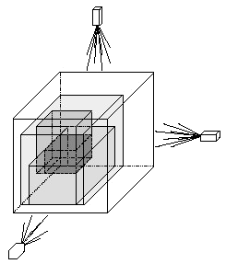
线段树的应用
刚刚利用线段树求周长
也可以利用线段树求面积
扩展：利用线段树求体积

Slide 39
线段树的应用
POJ 1803 《Box Art》
For a given three-dimensional axis aligned initial box B and a set S of three-dimensional axis aligned boxes, you have to compute the volume of the union of all parts of the boxes of S that lie within B. Make sure that you count the volume of overlapping parts of the boxes only once!
Number m (m <= 2000) of boxes in S whose colour was changed by the laser device,
All coordinates are in the range from 0 to 1000

Slide 40
线段树的应用
POJ 1803 《Box Art》
首先根据z将所有box离散化，即将所有box用平行于Oxy的box的面分成许多片。
然后对每一块：利用线段树计算其面积，然后再乘以两个面之间距离，即得其体积。
如果不用线段树，效率将很低。

Slide 41
线段树的应用
ans = 0;
for (i = 0; i < mz - 1; i++)
{首先根据z将所有box离散化，即将所有box用平行于Oxy的box的面分成许多片。
s = 0; area = 0;
for (j = 0; j < n; j++)
if (box[j].z1 <= z0[i] && box[j].z2 > z0[i])
{
squ[s].p = 0; squ[s].q = j; squ[s++].d = box[j].x1;
squ[s].p = 1; squ[s].q = j; squ[s++].d = box[j].x2;
}
std::sort(squ, squ + s, comp);
stree_build(0, 1000, 1);
for (j = 0; j < s - 1; j++)
{
if (squ[j].p == 0)
stree_insert(box[squ[j].q].y1, box[squ[j].q].y2, 1);
else
stree_remove(box[squ[j].q].y1, box[squ[j].q].y2, 1);
area += len[1] * (squ[j + 1].d - squ[j].d);
}
ans += area * (z0[i + 1] - z0[i]);
}
POJ 1803 《Box Art》
然后对每一块：利用线段树计算其面积，然后再乘以两个面之间距离，即得其体积。

Slide 42
线段树的应用
另外一个题：POJ 1823 《Hotel》
1.The arrival of a new group of tourists
Receive i which represents the start room of the sequence of the rooms that the group wants to occupy and M representing the number of members of the group. It is guaranteed that all the rooms i,i+1,..,i+M-1 are free at that moment.
2.The departure of a group of tourists
The tourists leave in groups (not necessarily those groups in which they came). It is guaranteed that all the rooms i,i+1,..,i+M-1 are occupied.
3.The owner's question
The maximal length of a sequence of free consecutive rooms
The number of the rooms: N (3 <= N <= 16 000)
The number of the instructions: P (3 <= P <= 200 000)

Slide 43
线段树的应用
另外一个题：POJ 1823 《Hotel》
1.The arrival of a new group of tourists
——插入线段
2.The departure of a group of tourists
——删除线段，由于删除的不是原来插入的整条线段，删除的时候要做处理。
3.The owner‘s question
——需要设立一个新的数据域，
记录最大连续
空房间的长度

Slide 44
小结
关于2352《Stars》：
我们将复杂度从最初的O(n*n)降到O( n*sqrt( m ) )，然后再到O( n log m)。
而其中重要的一步就是算法二
——那个看似最慢的
后面的优化都是基于算法二的。而如果我们开始抱着算法一不放，是很难进一步得到算法三和算法四。
因此我们要善于变换思考问题的角度。
另外，算法三的那种分散“风险”的思想也应该多注意。

Slide 45
小结
关于线段树
线段树是一种平衡二叉树
它添加、删除线段的时间复杂度为O( log n )
可应用于与区间动态操作有关的数据规模比较大的问题。
还可用于几何中求并的问题。

